Slide 1

স্বাগতম

Slide 2
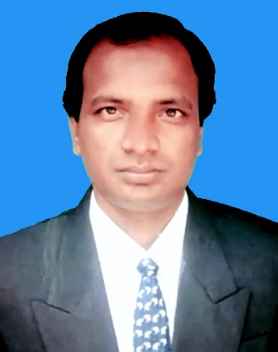
পরিচিতি
মোঃ আব্দুল গাফফার
বি,এস,সি(অনার্স)এম,এস,সি(গনিত)
প্রভাষক, আদর্শ মহিলা কলেজ
কুমারখালি, কুষ্টিয়া।
মোবাইল-০১৭১২০২৮৭৯৭
ইমেল/ফেসবুক- gaffarkst@gmail.com
একাদশ শ্রেনী
বিষয়: আই,সি,টি
সময়: 45মিনিট

Slide 3
এ পাঠদান শেষে শিক্ষার্থীরা বলতে পারবে-
*তথ্য(Information) ,যোগাযোগ(Comunication),প্রযুক্তি(Tecnology) কি বলতে পারবে।
*কম্পিউটার কি? তথ্য(Information) ও যোগাযোগ(Comunication)প্রযুক্তি(Tecnology) তে কম্পিউটারের ব্যাবহার বলতে পারবে।

Slide 4
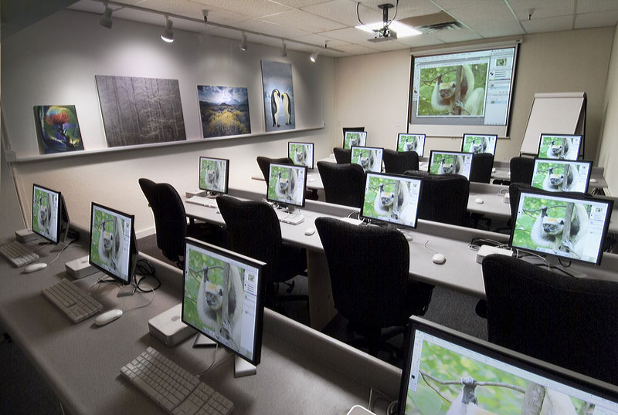
কম্পিউটার

Slide 5
উপাত্ত(Deta)
পড়ি বই
আমি ।
আমি বই পড়ি ।
তথ্য
( Information)

Slide 6
যোগাযোগ
আমি বই পড়ি ।
আমি বই পড়ি ।
তথ্য
( Information)
তথ্য
( Information)
মাধ্যম

Slide 7
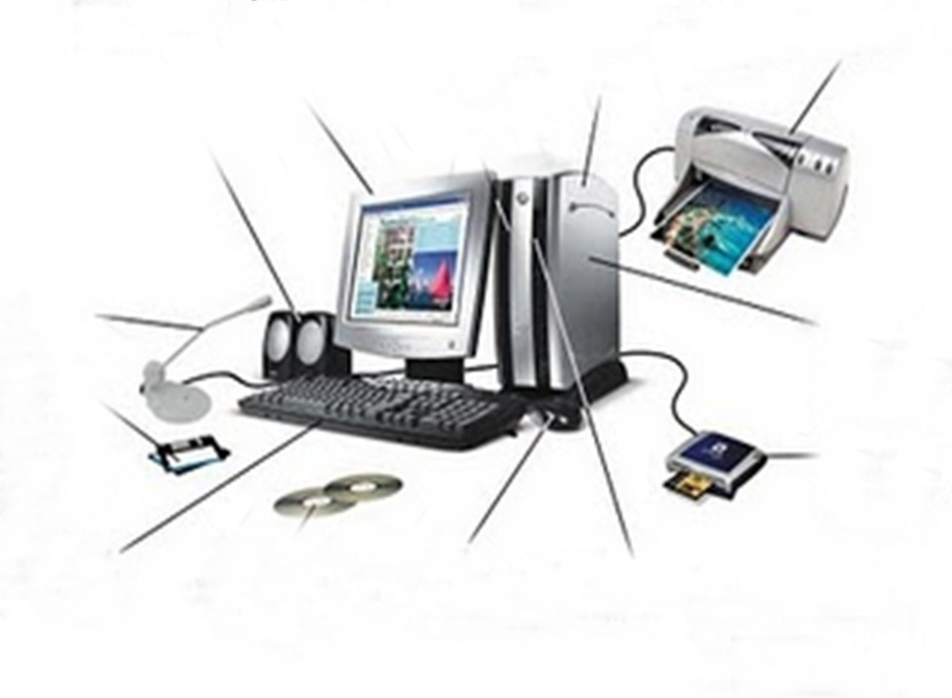
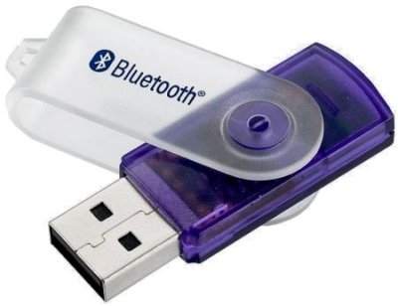
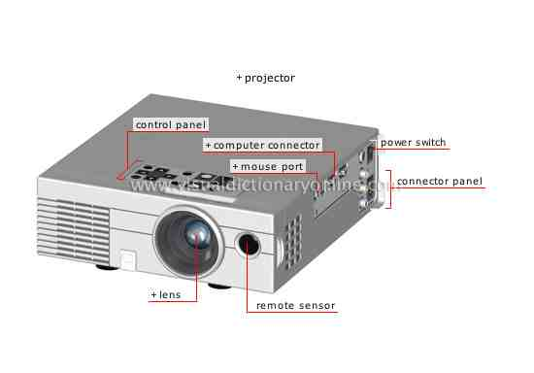
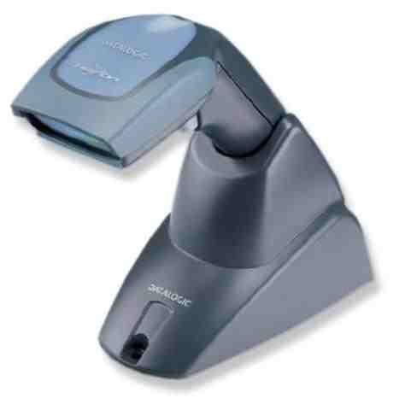
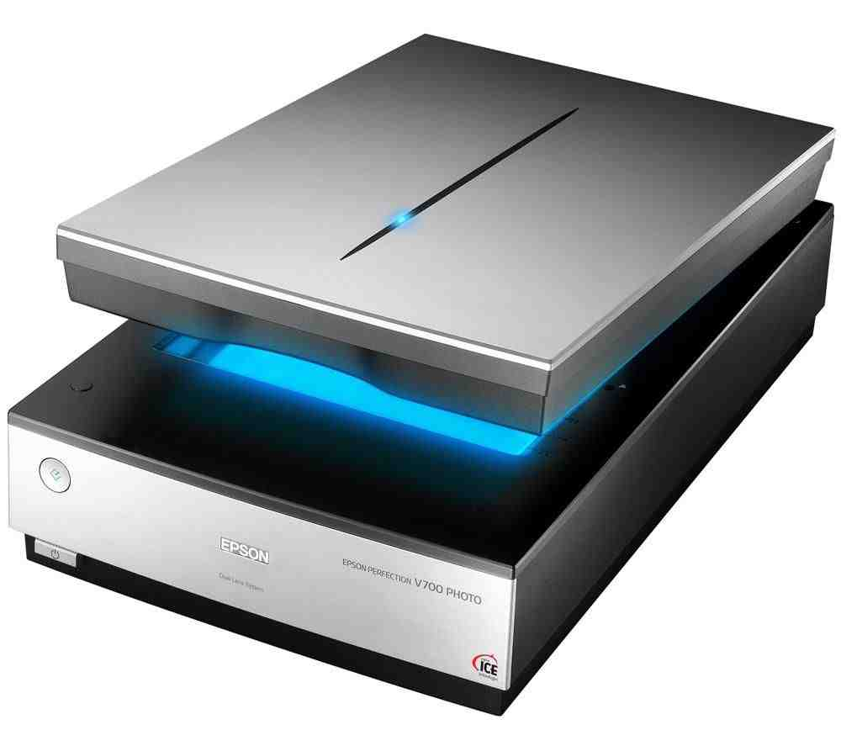

প্রযুক্তি
মাধ্যম ও ব্যবহার

Slide 8
কম্পিউরার প্রযুক্তি
কম্পিউরার
প্রগ্রাম
সহায়ক যন্ত্রপাতি
সিস্টেম প্রোগ্রাম
এল্পিকেশন প্রোগ্রাম

Slide 9
দলীয় কাজ
তথ্য(Information) ও যোগাযোগ(Comunication)প্রযুক্তি(Tecnology) তে কম্পিউটারের ব্যাবহারের কয়েটি যন্ত্রপাতির নাম লেখ।

Slide 10
মূল্যায়ন
১। তথ্য, যোগাযোগ ও প্রযুক্তি কি?

Slide 11
বাড়ীর কাজ
তথ্য(Information) ও যোগাযোগ(Comunication)প্রযুক্তি(Tecnology) তে কম্পিউটারের ব্যাবহারের কয়েটি যন্ত্রপাতির নাম ও ব্যাবহার লেখে আনবে।

Slide 12

ধন্যবাদ

